Slide 1

https://www.youtube.com/watch?v=Ll8v7oEIYXE

Slide 2
ALLAH'IN VARLIĞI VE BİRLİĞİ

Slide 3
kazanımlar
Allah’ın varlığı ve birliği konusunda akli ve naklî delilleri analiz eder.

Slide 4
وَف۪ي خَلْقِكُمْ وَمَا يَبُثُّ مِنْ دَٓابَّةٍ اٰيَاتٌ لِقَوْمٍ يُوقِنُونَۙ ﴿٤﴾
Sizin yaratılışınızda ve (Allah'ın) yeryüzünde yaydığı canlılarda, kesin olarak inanan bir toplum için ibret verici işaretler vardır. Câsiye Sûresi, 4.

Slide 5

Allah’ın varlığını ve birliğini ispatlayıp delillendirmek niçin önemlidir?
Size göre Allah’ın varlığını ve birliğini gösteren ne gibi deliler vardır?

Slide 6
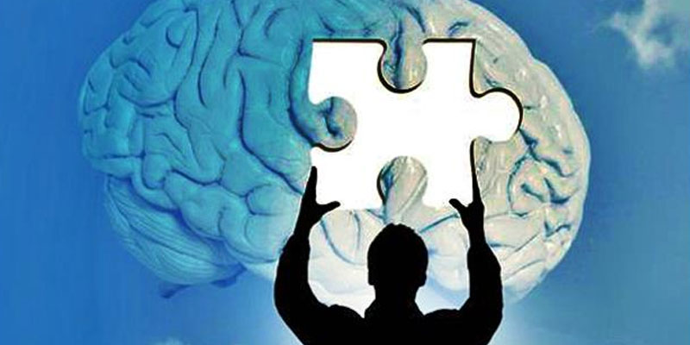
İnsan yaratılışı gereği, inancını mantıki ve akli delillere dayandırmak ister. Esasen İslâm’ın istediği de budur.
İnsanlara ufuklarda ve kendi nefislerinde âyetlerimizi göstereceğiz ki onun (Kuran'ın) gerçek olduğu, onlara iyice belli olsun. Rabbinin her şeye şahit olması, yetmez mi? Fussilet Sûresi, 53.

Slide 7
İmanı taklitten tahkike çıkarabilmek için
İmana dair şüpheleri giderebilmek için
Allah’ın varlığı ve birliğine dair delilleri bilmek gereklidir.

Slide 8
Sizce inançla alakalı en büyük sorun Allah’ın varlığı konusunda mı yoksa birliği konusunda mı olmuştur?

Slide 9
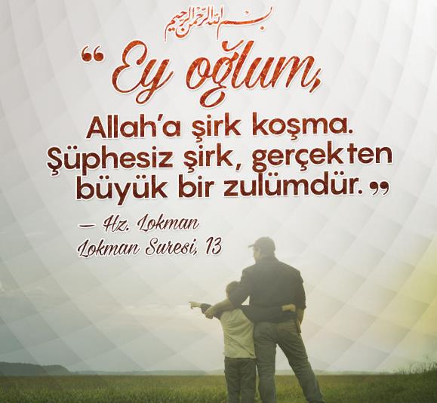
Bu konudaki temel sorun Allah’ın varlığından çok birliği konusunda olmuştur. Bu sorun Kur’ân-ı Kerîm’de şirk olarak ifade edilir. Bunun da en büyük günah olduğu zikredilir.

Slide 10
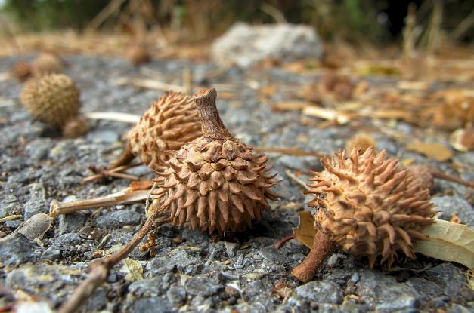
Nitekim cahiliye Arapları Allah’a inanmakla birlikte O’na ulaşmak için putları aracı kılıyor ve onlara bazı üstün özellikler vererek Allah’a şirk koşuyorlardı.

Slide 11
اَلَا لِلّٰهِ الدّ۪ينُ الْخَالِصُۜ وَالَّذ۪ينَ اتَّخَذُوا مِنْ دُونِه۪ٓ اَوْلِيَٓاءَۢ مَا نَعْبُدُهُمْ اِلَّا لِيُقَرِّبُونَٓا اِلَى اللّٰهِ زُلْفٰىۜ اِنَّ اللّٰهَ يَحْكُمُ بَيْنَهُمْ ف۪ي مَا هُمْ ف۪يهِ يَخْتَلِفُونَۜ اِنَّ اللّٰهَ لَا يَهْد۪ي مَنْ هُوَ كَاذِبٌ كَفَّارٌ ﴿٣﴾
Dikkat et, hâlis din yalnız Allah'ındır. O'nu bırakıp kendilerine bir takım dostlar edinenler: Onlara, bizi sadece Allah'a yaklaştırsınlar diye kulluk ediyoruz, derler. Doğrusu Allah, ayrılığa düştükleri şeylerde aralarında hüküm verecektir. Şüphesiz Allah, yalancı ve inkârcı kimseyi doğru yola iletmez. Zümer Sûresi, 3.

Slide 12
Allah’ın varlığının ve birliğinin delillerinden bazıları
Sırf akıldan çıkarılan deliller:
Ontolojik delil
Dış alemden çıkarılan deliller:
Kozmolojik delil ve teolojik delil
İnsanın manevi ve ruhi aleminden çıkarılan deliller:
Dini tecrübe delili ve ahlak delili

Slide 13
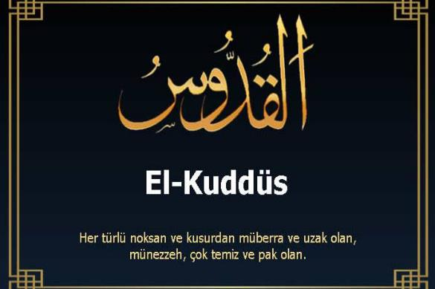
1. Sırf akıldan çıkarılan deliller:
Ontolojik delil (Mükemmel/Ekmel varlık)
Ben yetkin bir varlık olmadığım halde kemal yani olgunluk fikrine sahibim. Ben yetkin bir varlık olmadığıma göre bendeki kemal fikri, «mutlak kemal»e sahip bir varlıktan gelmiştir ki o da Yüce Allah’tır.
İnsan ve insan dışındaki varlıklar kendilerinin yaratıcısı olsalardı kendilerini bütün mükemmel sıfatlarla yaratırlardı.

Slide 14
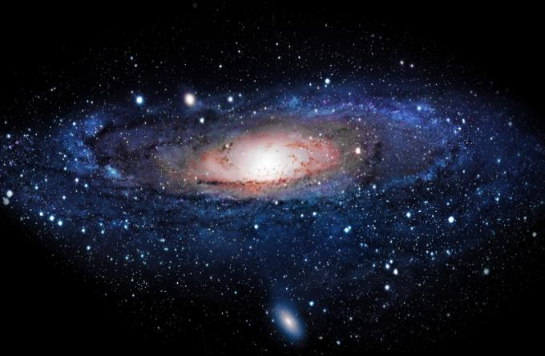
Ekmel Varlık delilini İslâm düşüncesinde ilk kullanan kişi Farabi’dir. (el-Medînetü’l-Fâdıla)
Ekmel Varlık delilini Batı felsefesinde sistemli hale getiren kişi Descartes’dir.

Slide 15
BİR USTANIN ELİ DEĞMİŞ
Gözlerini aç da bir bak,
Şu semavat zambak zambak.
Göklerdeki düzene bak,
Bir ustanın eli değmiş.
Su vurmamış sahralara,
Yağmur inen topraklara,
Yeşeren şu ağaçlara
Bir ustanın eli değmiş.
Işık saçan balıklara,
Alev alev volkanlara,
Yere düşen yapraklara
Bir ustanın eli değmiş.
İrfan Coşkun
Şiir vakti

Slide 16
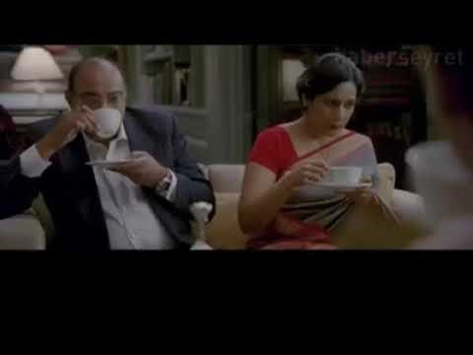
https://www.youtube.com/watch?v=MlzVfQnDCs4&feature=youtu.be

Slide 17
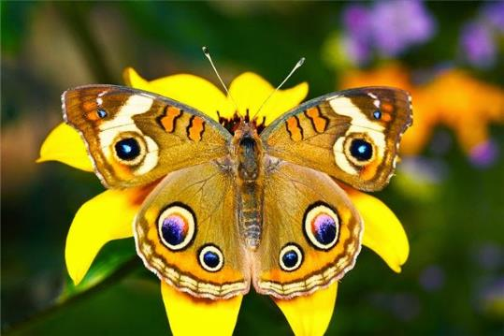
2. Dış alemden çıkarılan deliller:
Kozmolojik delil ve teolojik delil (Gaye ve Nizam Delili)
Bu delil İslâm alimleri tarafından da kullanıldığı için hem kozmolojik hem de teolojik delildir.
Bu delile göre evrende bir düzen vardır ve bu düzende her varlık belirli bir gayeye yönelik yaratılmıştır. Bu düzen de kendiliğinden meydana gelmeyeceğine göre bir yaratıcı var demektir.

Slide 18
اِنَّ ف۪ي خَلْقِ السَّمٰوَاتِ وَالْاَرْضِ وَاخْتِلَافِ الَّيْلِ وَالنَّهَارِ لَاٰيَاتٍ لِاُو۬لِي الْاَلْبَابِۚ ﴿١٩٠﴾
Göklerin ve yerin yaratılışında, gece ile gündüzün birbiri ardınca gelip gidişinde aklıselim sahipleri için gerçekten açık ibretler vardır. Âl-i İmrân Sûresi, 190.
اَلَّذ۪ينَ يَذْكُرُونَ اللّٰهَ قِيَاماً وَقُعُوداً وَعَلٰى جُنُوبِهِمْ وَيَتَفَكَّرُونَ ف۪ي خَلْقِ السَّمٰوَاتِ وَالْاَرْضِۚ رَبَّنَا مَا خَلَقْتَ هٰذَا بَاطِلاًۚ سُبْحَانَكَ فَقِنَا عَذَابَ النَّارِ ﴿١٩١﴾
Onlar, ayakta dururken, otururken, yanları üzerine yatarken (her vakit) Allah'ı anarlar, göklerin ve yerin yaratılışı hakkında derin derin düşünürler (ve şöyle derler:) Rabbimiz! Sen bunu boşuna yaratmadın. Seni tesbih ederiz. Bizi cehennem azabından koru! Âl-i İmrân Sûresi, 191.

Slide 19
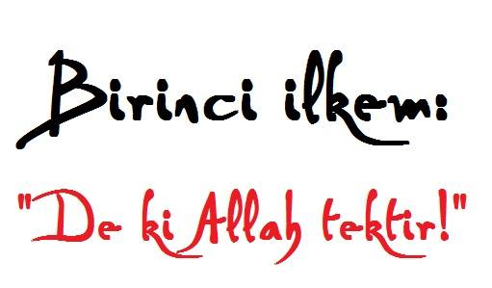
Evrendeki düzen ve gayenin aksamadan yürümesi, tek bir varlığın olması sebebiyledir.

Slide 20
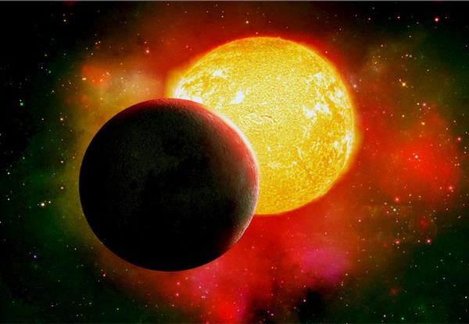
Güneş ve ay bir hesaba göre (hareket etmekte) dir. Rahmân Sûresi (5 - 5)
اَلشَّمْسُ وَالْقَمَرُ بِحُسْبَانٍۖ ﴿٥﴾

Slide 21
اِنَّ ف۪ي خَلْقِ السَّمٰوَاتِ وَالْاَرْضِ وَاخْتِلَافِ الَّيْلِ وَالنَّهَارِ وَالْفُلْكِ الَّت۪ي تَجْر۪ي فِي الْبَحْرِ بِمَا يَنْفَعُ النَّاسَ وَمَٓا اَنْزَلَ اللّٰهُ مِنَ السَّمَٓاءِ مِنْ مَٓاءٍ فَاَحْيَا بِهِ الْاَرْضَ بَعْدَ مَوْتِهَا وَبَثَّ ف۪يهَا مِنْ كُلِّ دَٓابَّةٍۖ وَتَصْر۪يفِ الرِّيَاحِ وَالسَّحَابِ الْمُسَخَّرِ بَيْنَ السَّمَٓاءِ وَالْاَرْضِ لَاٰيَاتٍ لِقَوْمٍ يَعْقِلُونَ ﴿١٦٤﴾

Slide 22
Şüphesiz göklerin ve yerin yaratılmasında, gece ile gündüzün birbiri peşinden gelmesinde, insanlara fayda veren şeylerle yüklü olarak denizde yüzüp giden gemilerde, Allah'ın gökten indirip de ölü haldeki toprağı canlandırdığı suda, yeryüzünde her çeşit canlıyı yaymasında, rüzgârları ve yer ile gök arasında emre hazır bekleyen bulutları yönlendirmesinde düşünen bir toplum için (Allah'ın varlığını ve birliğini isbatlayan) birçok deliller vardır. Bakara Sûresi, 164.

Slide 23
Biz gökleri, yeri ve bunlar arasında bulunanları, oyun ve eğlence olsun diye yaratmadık. Duhân Sûresi, 38.
وَمَا خَلَقْنَا السَّمٰوَاتِ وَالْاَرْضَ وَمَا بَيْنَهُمَا لَاعِب۪ينَ ﴿٣٨﴾
Onları sadece gerçek bir sebeple yarattık. Fakat onların çoğu bilmiyorlar. Duhân Sûresi, 39
مَا خَلَقْنَاهُمَٓا اِلَّا بِالْحَقِّ وَلٰكِنَّ اَكْثَرَهُمْ لَا يَعْلَمُونَ ﴿٣٩﴾

Slide 24
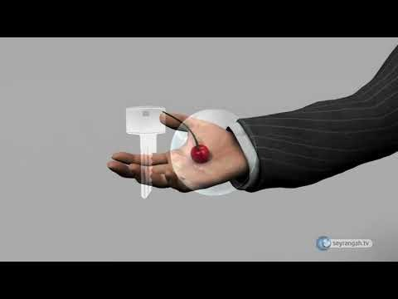
https://www.youtube.com/watch?v=27B6e8Uui3o

Slide 25

3. İnsanın manevi ve ruhi aleminden çıkarılan deliller:
Dini tecrübe delili ve ahlak delili
Dini tecrübe delili, insanın kişisel tecrübesiyle yaşadığı ve sonuçta onu inanmaya götüren manevi deneyimleri esas alır.
Farklı bölgelerdeki insanların benzer tecrübeler yaşaması ortak bir dinî temelin varlığını gösterir.

Slide 26
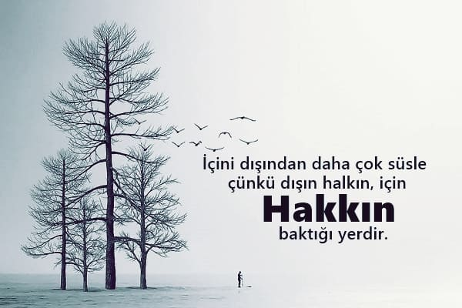
Ahlak delili ise Yüce Allah’ın varlığını bir bilgi meselesi olmaktan çok erdemli bir hayatın ön şartı olarak ele alır.
Ahlaki olarak en iyiye ulaşmak için bunu sağlayacak bir varlık olması gerekir.

Slide 27
Allah’ın varlığına ve birliğine dair bazı ayetler
O ki, birbiri ile âhenktar yedi göğü yaratmıştır. Rahmân olan Allah'ın yaratışında hiçbir uygunsuzluk göremezsin. Gözünü çevir de bir bak, bir bozukluk görebiliyor musun? Mülk Sûresi, 3.
O, yaratıp şekillendiren, âhenk veren ve düzene koyandır. O, (her şeyi) ölçüyle yapıp yönlendirendir. O, yeşil bitki örtüsünü çıkaran, sonra da onları çürüyüp kararmış çörçöpe çevirendir. A'lâ Sûresi, 2 – 5.
Eğer yerde ve gökte Allah'tan başka ilahlar olsaydı kesinlikle ikisinin de düzeni bozulurdu. Demek ki, Arş'ın Rabbi Allah onların nitelemelerinden uzaktır, yücedir. Enbiyâ Sûresi, 22.

Slide 28
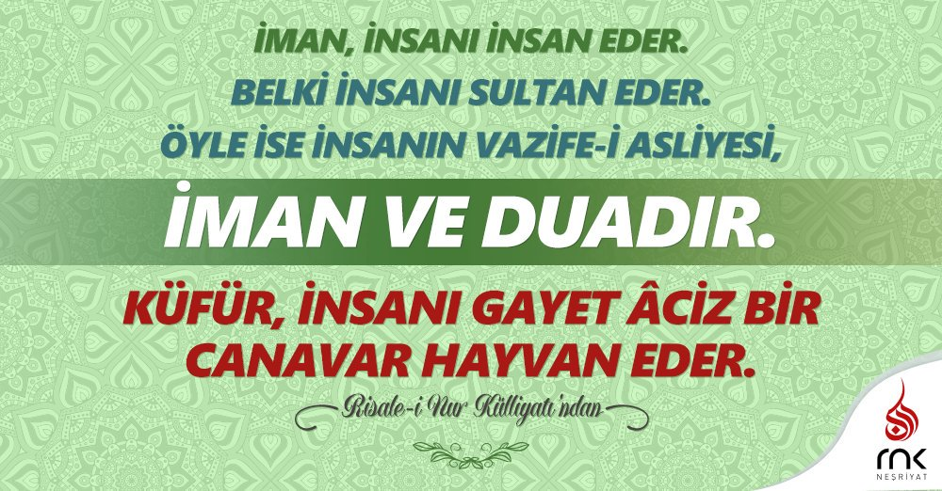

Slide 29
Allah'ım bizleri iman nuruyla nurlananlardan eyle…

Slide 30
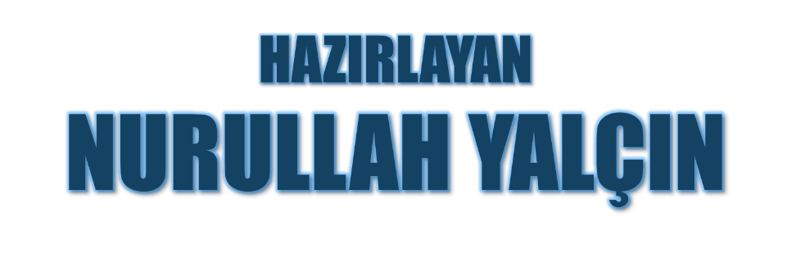
21.07.2019
Tekirdağ/Çerkezköy

